Slide 1

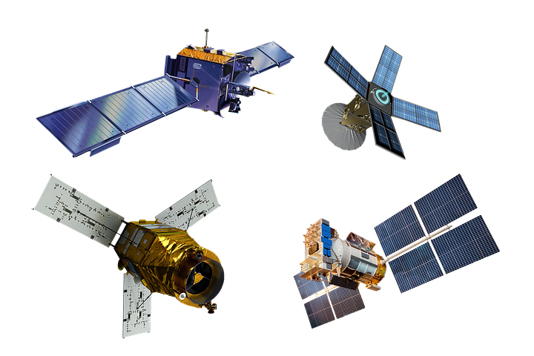
HỌC VIỆN KỸ THUẬT QUÂN SỰ
LE QUY DON TECHNICAL UNIVERSITY
MÔ HÌNH HÓA XU HƯỚNG PHÁT TRIỂN SỬ DỤNG ĐẤT/LỚP PHỦ KHU VỰC ĐÔ THỊ SỬ DỤNG DỮ LIỆU VIỄN THÁM VÀ CÁC MÔ HÌNH TRÍ TUỆ NHÂN TẠO
Trịnh Lê Hùng, Phạm Văn Tùng, Lê Văn Phú

Slide 2
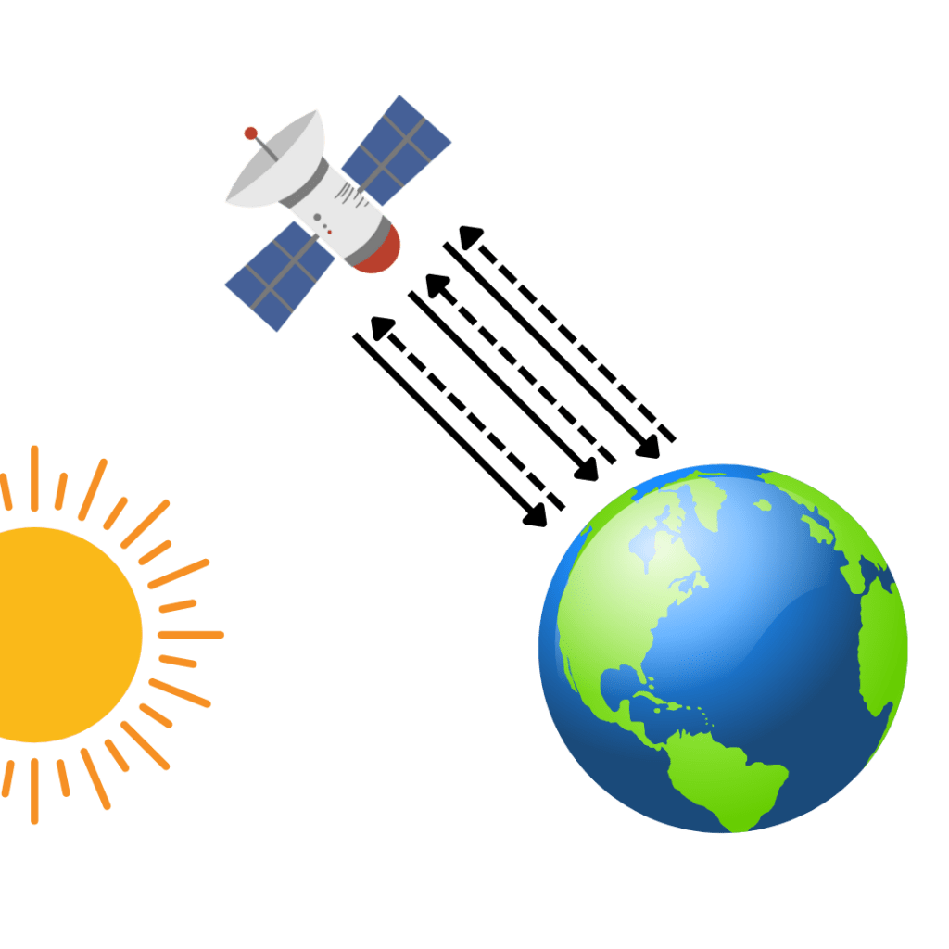
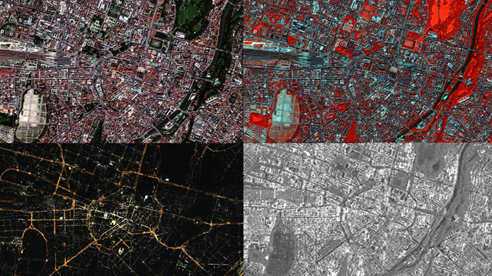
Đặt vấn đề
Biến động sử dụng đất/lớp phủ (LU/LC) là kết quả của mối quan hệ tổng hợp giữa các yếu tố tự nhiên, kinh tế và xã hội.
Đây là thông tin quan trọng phục vụ công tác quản lý, quy hoạch và phát triển khu vực đô thị (Liu et al., 2020; Xu et al., 2022).
Quá trình đô thị hóa nhanh chóng trong thời gian gần đây dẫn đến những thay đổi sâu sắc trong lớp phủ/sử dụng đất khu vực đô thị, trong đó rõ nhất là sự gia tăng các bề mặt không thấm (impervious surface) và sự suy giảm diện tích thảm thực vật và mặt nước ở các thành phố.

Slide 3
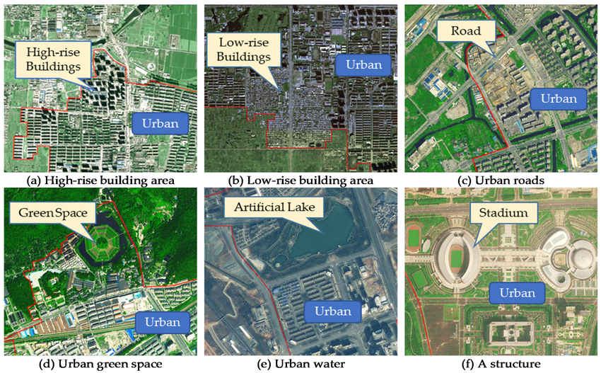
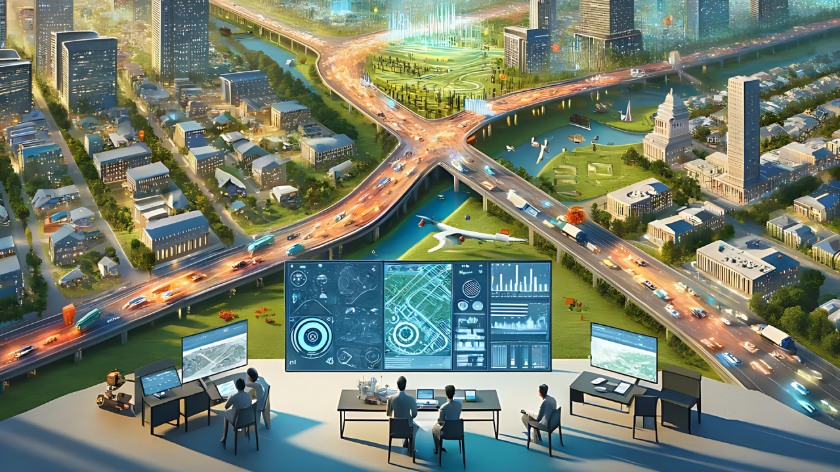
Đặt vấn đề
Dữ liệu viễn thám hỗ trợ xác định sự thay đổi lớp phủ/sử dụng đất trong những khoảng thời gian từ trong quá khứ cho đến hiện tại một cách hệ thống và có tính đồng nhất cao (Sati and Mohan, 2018; Gong et al., 2020; Liu et al., 2020; Yin et al., 2021).
Công nghệ GIS với khả năng phân tích dữ liệu không gian mạnh cho phép định lượng, phân tích, mô hình hóa sự biến đổi lớp phủ/sử dụng đất để xác định xu thế phát triển trong tương lai (Chaula, 2019; Asori and Adu, 2023).

Slide 4
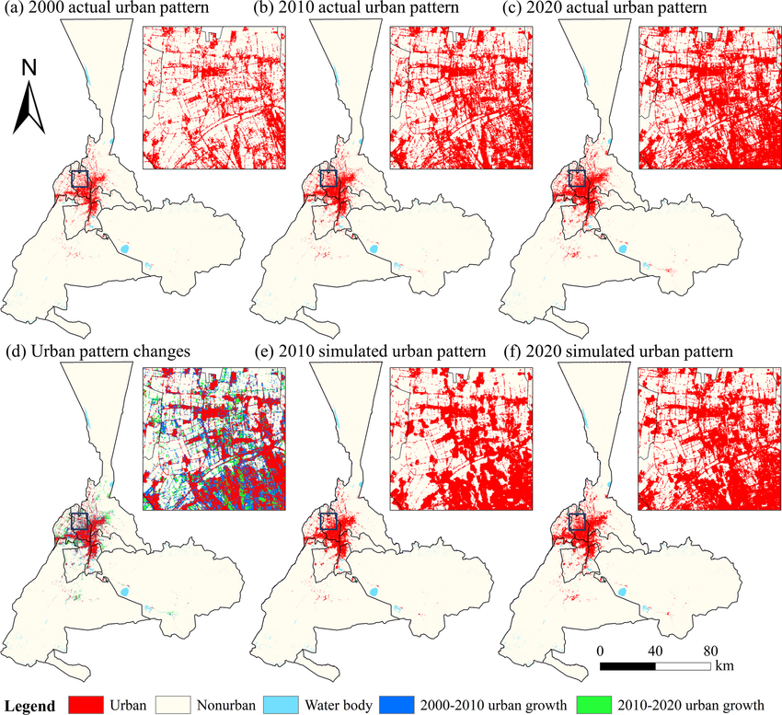
TÌNH HÌNH NGHIÊN CỨU TRÊN THẾ GIỚI
Nhiều nghiên cứu trên thế giới đã ứng dụng công nghệ viễn thám và GIS nhằm mô hình hóa xu thế biến động lớp phủ/sử dụng đất.
Trong nghiên cứu tại California (Mỹ), Washburn cho rằng việc phát triển khu vực thương mại dành cho bán lẻ sẽ dẫn đến 86% lớp phủ đất đô thị trở thành bề mặt không thấm (Washburn et al., 2010).
Một số nghiên cứu khác đã sử dụng các mô hình toán học như Markov, CA, CLUMondo... để dự báo biến động lớp phủ/sử dụng đất từ dữ liệu viễn thám và GIS (Khawaldah, 2016; Misagh et al., 2018; Chaula, 2019; Asori and Adu, 2023).

Slide 5
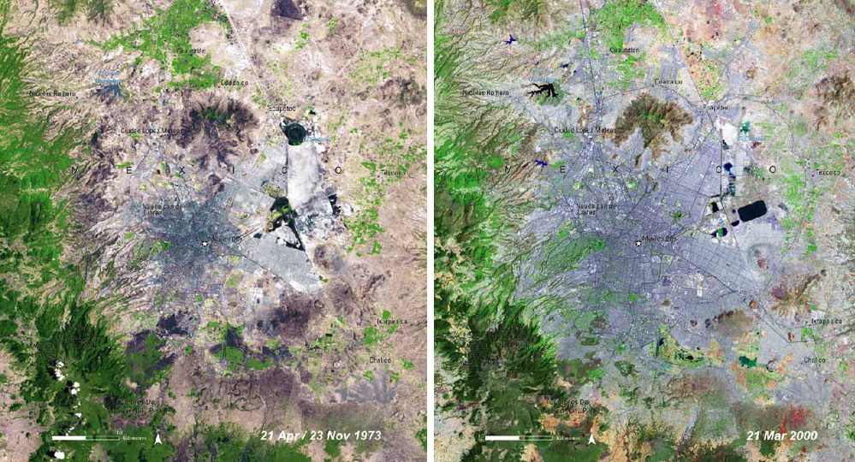
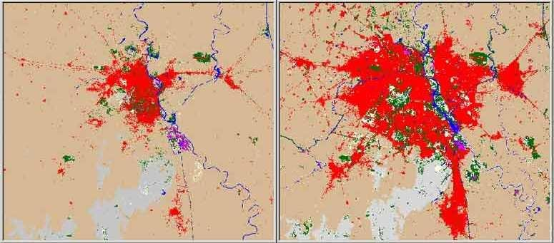
TÌNH HÌNH NGHIÊN CỨU TRÊN THẾ GIỚI
Cách tiếp cận này cung cấp một phương pháp đơn giản trong dự báo, tuy nhiên các mô hình này cũng có nhược điểm cơ bản khi kết quả dự báo chỉ hiệu quả và đạt độ chính xác cao khi các kịch bản sử dụng đất được thực hiện đầy đủ.
Một số nghiên cứu gần đây đã phát triển các mô hình hồi quy giữa các thành phần sử dụng đất/lớp phủ đô thị và mật độ dân cư để dự báo xu thế phát triển trong tương lai.
Các biến như tăng trưởng dân số, thương mại,...cũng được đưa vào một số mô hình nhằm nâng cao độ chính xác kết quả dự báo (Azimand et al., 2020; Li et al., 2021; Ramezani et al., 2021).

Slide 6
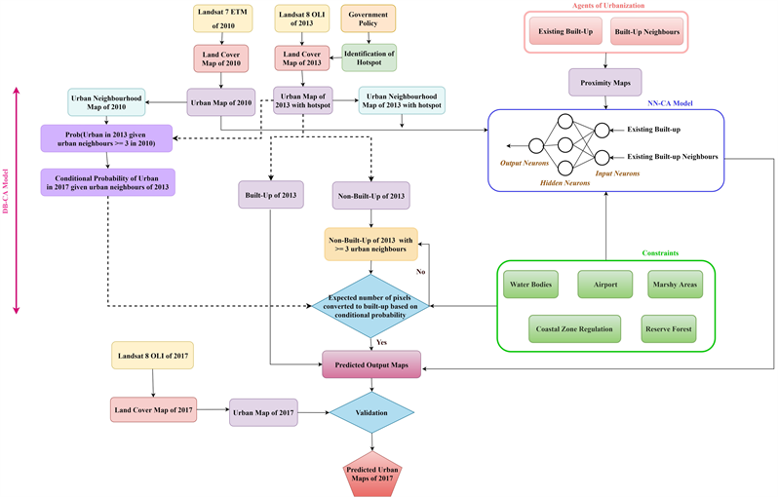
TÌNH HÌNH NGHIÊN CỨU TRÊN THẾ GIỚI
Thời gian gần đây, các mô hình trí tuệ nhân tạo, đặc biệt là các kỹ thuật học máy đã được áp dụng nhằm nâng cao độ chính xác trong dự báo xu thế biến động lớp phủ/sử dụng đất từ dữ liệu viễn thám và GIS.
Các kỹ thuật học máy như Random Forest (RF), Support Vector Machine (SVM), Classification and Regression Tree (CART),... được sử dụng để nâng cao độ chính xác kết quả phân loại lớp phủ/sử dụng đất, trong khi mạng neural nhân tạo (ANN) và các mô hình hồi quy được áp dụng kết hợp các mô hình toán học để dự báo phân bố lớp phủ/sử dụng đất trong tương lai (Mahyoub et al., 2022; Gharaibeh et al., 2020; Saputra and Li, 2019; Bugday, 2019).

Slide 7
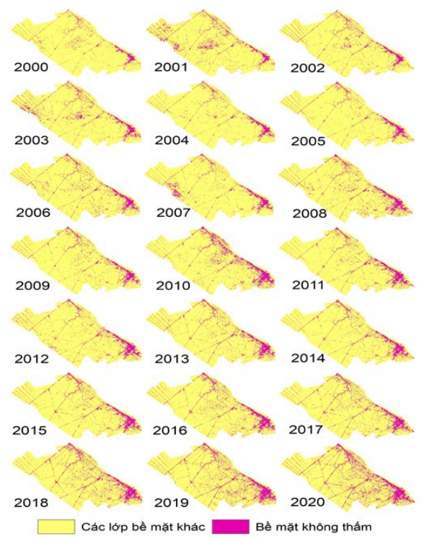
TÌNH HÌNH NGHIÊN CỨU TRONG NƯỚC
Các nghiên cứu ở Việt Nam cho đến nay tập trung chủ yếu vào phân loại sử dụng đất/lớp phủ khu vực đô thị bằng ảnh viễn thám đa thời gian, từ đó đánh giá biến động về diện tích và không gian.
Một số nghiên cứu đã sử dụng các chỉ số đất đô thị – urban index như EBBI, NDBI, NBDaI, IBI,...để nâng cao độ chính xác trong phân loại sử dụng đất/lớp phủ (Nguyễn Hoàng Khánh Linh, 2011; Nguyễn Thị Thúy Hạnh, 2019; Trịnh Lê Hùng và nnk, 2021; Lê Trần Oanh Kiều và nnk, 2021).
Nhiều nghiên cứu cũng quan tâm đánh giá mối quan hệ giữa biến động bề mặt không thấm và sự gia tăng nhiệt độ bề mặt đô thị, nhất là các đô thị lớn hiện chịu ảnh hưởng của hiện tượng đảo nhiệt.

Slide 8
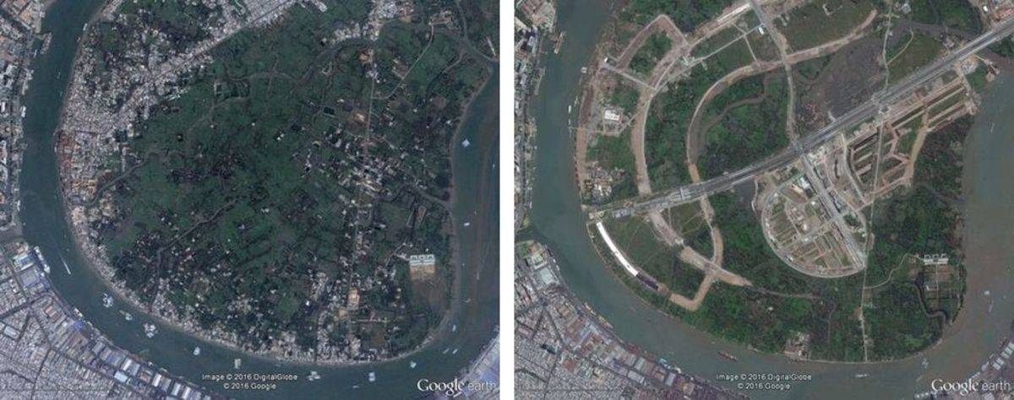
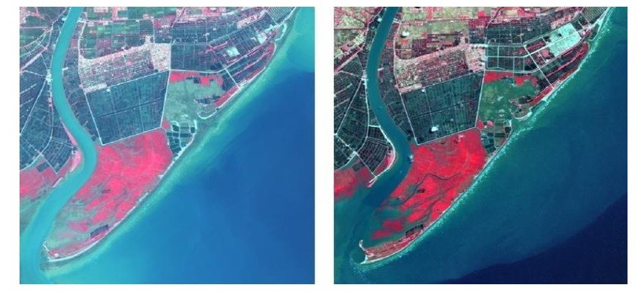
TÌNH HÌNH NGHIÊN CỨU TRONG NƯỚC
Các mô hình toán học như Markov, CA, CLUMondo... được sử dụng trong một số nghiên cứu để dự báo biến động sử dụng đất/lớp phủ trong tương lai trên cơ sở kết quả phân loại từ ảnh viễn thám đa thời gian (Nguyễn Thị Phương Hoa, 2023).
Việc sử dụng các mô hình trí tuệ nhân tạo trong nâng cao độ chính xác kết quả dự báo biến động sử dụng đất/lớp phủ còn khá hạn chế.

Slide 9
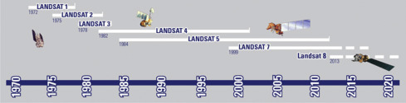
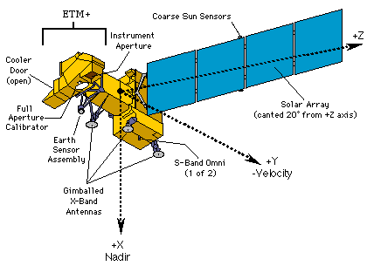
HỆ THỐNG VỆ TINH LANDSAT
Vệ tinh | Ngày phóng | Ngày dừng hoạt động | Bộ cảm biến
Landsat 1 | 23/06/1972 | 06/01/1978 | RBV, MSS
Landsat 2 | 21/01/1975 | 25/02/1982 | MSS
Landsat 3 | 05/03/1978 | 31/03/1983 | MSS
Landsat 4 | 16/07/1982 | 15/06/2001 | TM, MSS
Landsat 5 | 01/03/1984 | 05/06/2013 | TM
Landsat 6 | 05/03/1993 | Dừng hoạt động ngay khi phóng | ETM
Landsat 7 | 15/04/1999 | Đang hoạt động | ETM+
Landsat 8 | 11/02/2013 | Đang hoạt động | OLI, TIRS
Landsat 9 | 27/9/2021 | Đang hoạt động | OLI, TIRS

Slide 10
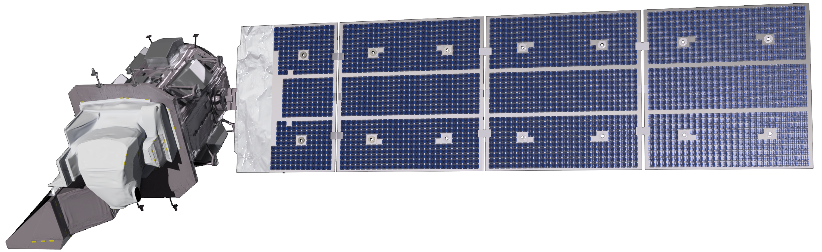
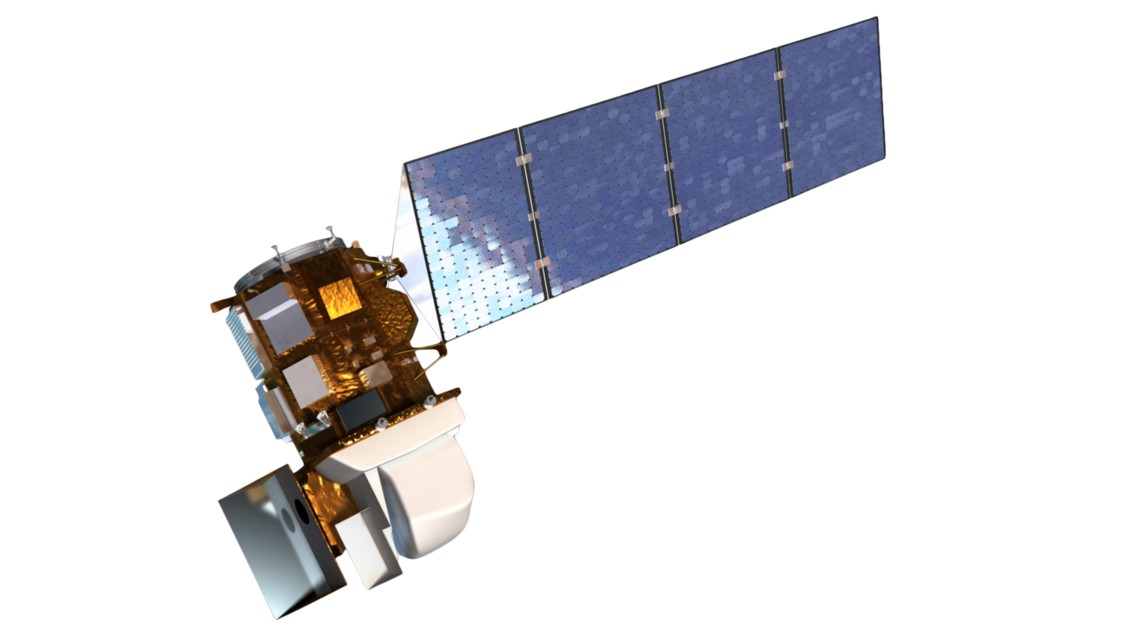
ẢNH VỆ TINH LANDSAT 8/9
STT | Kênh phổ | Bước sóng (µm) | Độ phân giải KG (m)
1 | Coastal aerosol | 0.43 – 0.45 | 30
2 | Blue | 0.45 – 0.51 | 30
3 | Green | 0.53 – 0.59 | 30
4 | Red | 0.64 – 0.67 | 30
5 | NIR | 0.85 – 0.88 | 30
6 | SWIR1 | 1.57 – 1.65 | 30
7 | SWIR2 | 2.11 – 2.29 | 30
8 | Panchromatic | 0.50 – 0.68 | 15
9 | Cirrus | 1.36 – 1.38 | 30
10 | TIRS1 | 10.60 – 11.19 | 100
11 | TIRS2 | 11.50 – 12.51 | 100

Slide 11
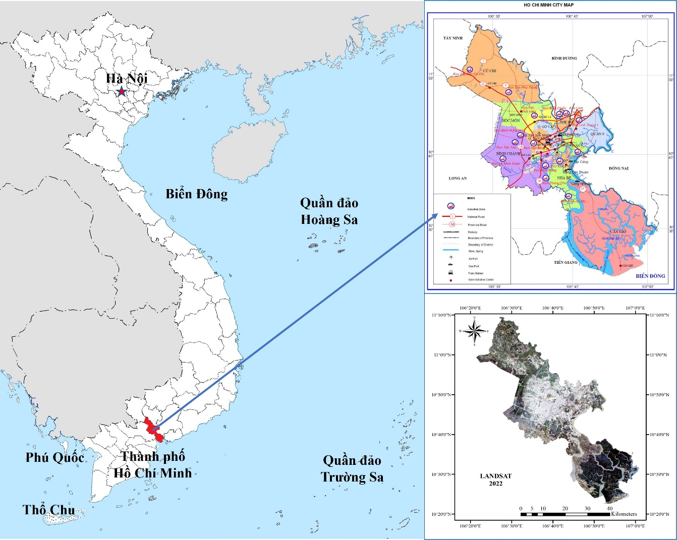
KHU VỰC NGHIÊN CỨU
Thành phố Hồ Chí Minh có diện tích tự nhiên 2.095 km², dân số đạt gần 8.9 triệu người (tính đến tháng 6/2023). Mức độ gia tăng dân số ở thành phố khoảng 1 triệu người sau mỗi 5 năm (bao gồm cả người nhập cư), kéo theo tốc độ đô thị hóa cao.

Slide 12
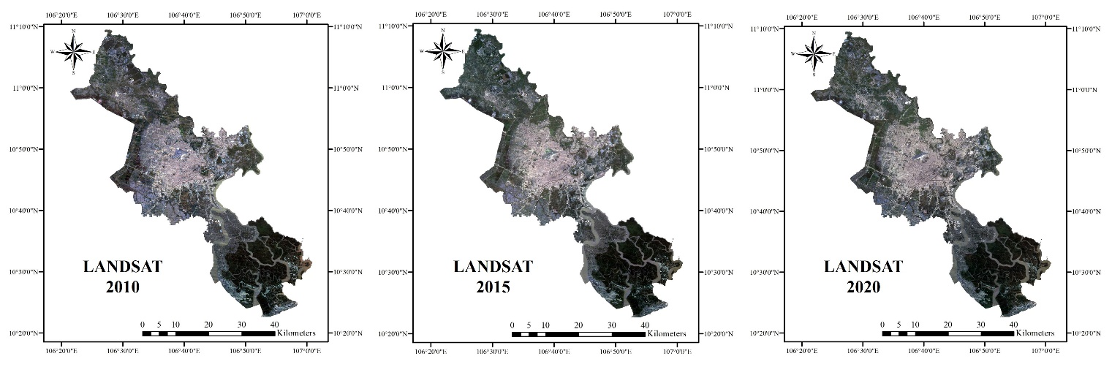
DỮ LIỆU SỬ DỤNG
Dữ liệu viễn thám sử dụng trong nghiên cứu là ảnh vệ tinh Landsat chụp khu vực Thành phố Hồ Chí Minh, bao gồm 03 cảnh ảnh ngày 11/02/2010 (Landsat 5 TM), 09/02/2015 và 23/02/2020 (Landsat 8)

Slide 13
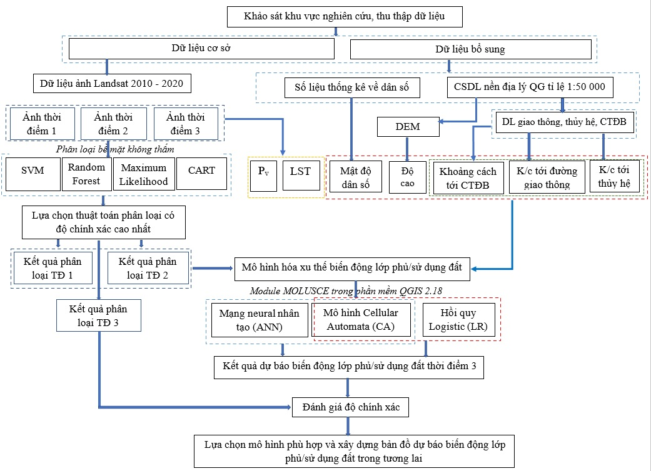
PHƯƠNG PHÁP NGHIÊN CỨU
Để xây dựng bộ dữ liệu bổ sung cho mô hình dự báo phân bố lớp phủ/sử dụng đất, trong nghiên cứu đã phân tích đặc điểm tự nhiên, xã hội và thực trạng dữ liệu khu vực thực nghiệm, từ đó thu thập và xây dựng bộ dữ liệu gồm 09 lớp dữ liệu.

Slide 14
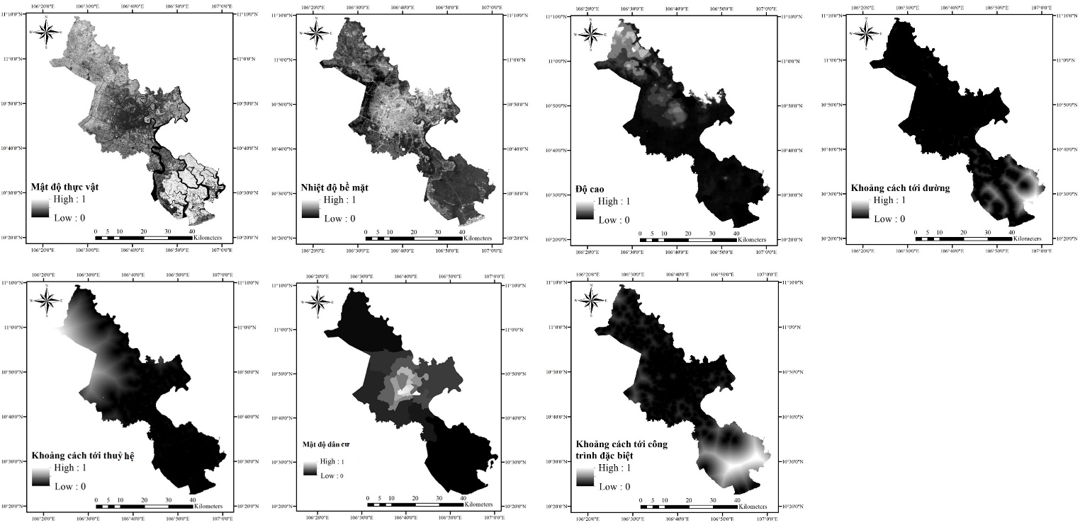
XÂY DỰNG BỘ DỮ LIỆU ĐẦU VÀO
Mật độ che phủ của thực vật và nhiệt độ bề mặt được chiết xuất từ dữ liệu ảnh vệ tinh Landsat.
Độ cao, độ dốc, hướng dốc được chiết xuất thông qua dữ liệu GIS trên cơ sở sử dụng mô hình số độ cao DEM.
Các lớp thông tin về khoảng cách tới đường giao thông, khoảng cách tới thủy hệ, khoảng cách tới công trình đặc biệt được xây dựng dựa trên module Euclidean Distance tích hợp trong phần mềm ArcGIS.
Dữ liệu giao thông và thủy hệ khu vực nghiên cứu được chiết xuất từ CSDL nền địa lý quốc gia tỉ lệ 1:50 000.
Dữ liệu về mật độ dân cư được xây dựng trên cơ sở số liệu thống kê về dân số, lao động Thành phố Hồ Chí Minh năm 2021.

Slide 15
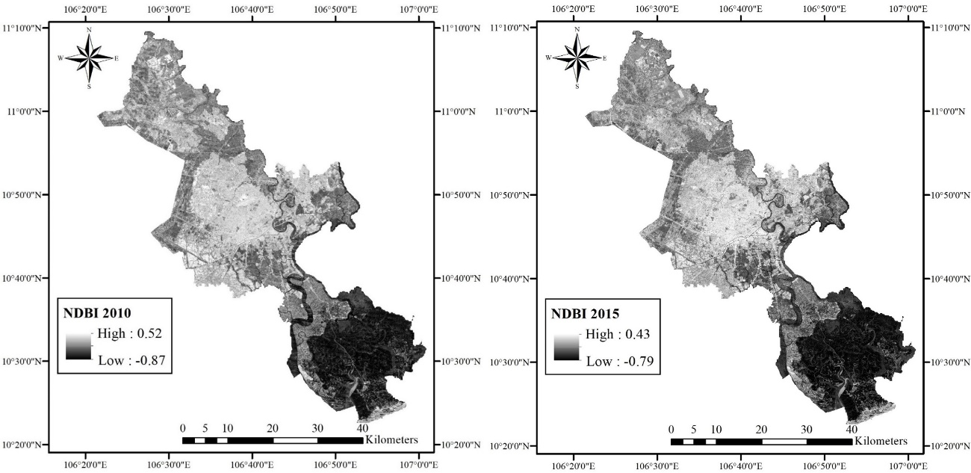
XÂY DỰNG BỘ DỮ LIỆU ĐẦU VÀO
STT | Lớp dữ liệu bổ sung | Hệ số tương quan
 |  | Chỉ số NDBI 2010 | Chỉ số NDBI 2015
1 | Độ cao | 0.321 | 0.325
2 | Độ dốc | 0.129 | 0.129
3 | Hướng dốc | -0.112 | -0.119
4 | Mật độ che phủ thực vật | -0.358 | -0.405
5 | Nhiệt độ bề mặt | 0.550 | 0.626
6 | Mật độ dân số | 0.398 | 0.456
7 | Khoảng cách tới công trình đặc biệt | -0.661 | -0.666
8 | Khoảng cách tới đường giao thông | -0.572 | -0.566
9 | Khoảng cách tới thủy hệ | 0.310 | 0.287
Để đánh giá và lựa chọn bộ dữ liệu đầu vào cho mô hình dự báo, trong nghiên cứu tiến hành xác định hệ số tương quan giữa 09 lớp dữ liệu đầu vào và chỉ số đất xây dựng NDBI (đại diện cho LU/LC). Trên cơ phân tích hệ số tương quan, trong nghiên cứu lựa chọn 07 yếu tố để xây dựng mô hình.

Slide 16
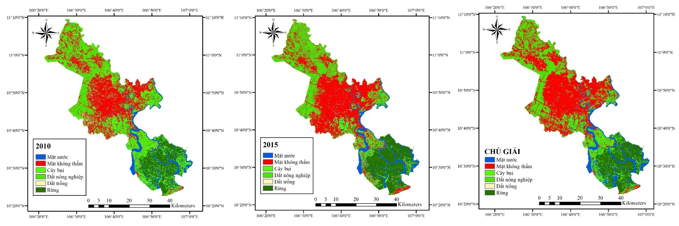
KẾT QUẢ PHÂN LOẠI LU/LC
Năm | Độ chính xác | SVM | RF | CART | ML
2010 | Độ chính xác tổng thể | 86.90% | 93.44% | 90.77% | 85.98%
 | Chỉ số Kappa | 0.871 | 0.919 | 0.887 | 0.829
2015 | Độ chính xác tổng thể | 88.72% | 93.54% | 89.81% | 87.29%
 | Chỉ số Kappa | 0.863 | 0.921 | 0.876 | 0.845
2020 | Độ chính xác tổng thể | 91.26% | 93.02% | 87.65% | 88.10%
 | Chỉ số Kappa | 0.892 | 0.915 | 0.858 | 0.847
Để đánh giá và lựa chọn phương pháp phân loại lớp phủ/sử dụng đất phù hợp với đặc điểm khu vực nghiên cứu, trong nghiên cứuthử nghiệm với 04 phương pháp: 03 thuật toán học máy (RF, SVM, CART) và thuật toán xác suất cực đại.

Slide 17
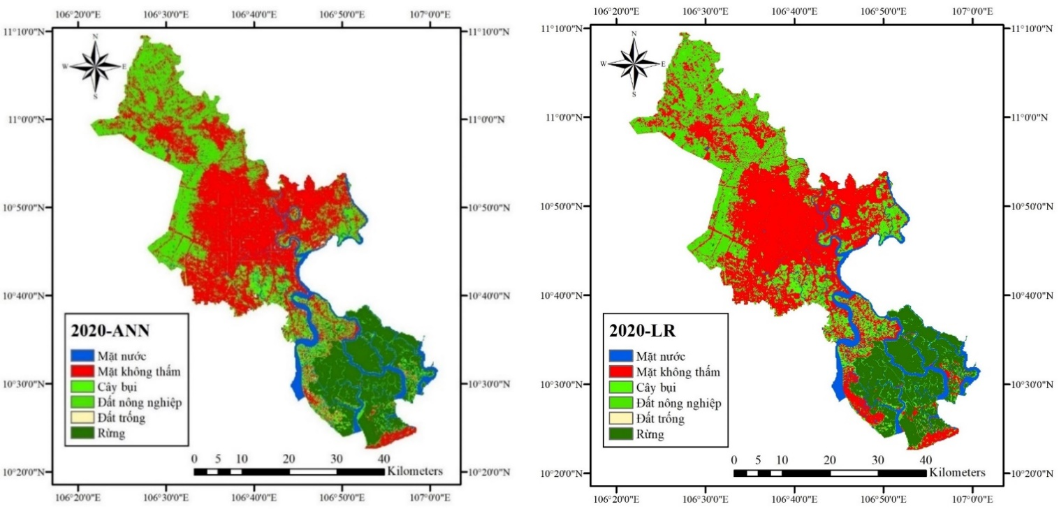
MÔ HÌNH HÓA XU THẾ BIẾN ĐỘNG LU/LC
Mô hình toán học Cellular Automata (CA) kết hợp 02 kỹ thuật học máy: mạng ANN và hồi quy Logistic được sử dụng để mô hình hóa xu thế biến động LU/LC khu vực thành phố Hồ Chí Minh.
Đối với thuật toán ANN, bộ tham số bao gồm : vùng lân cận (1 px), tỉ lệ học (0.001), số vòng lặp (1000), lớp ẩn (12) và quán tính (0.05).
Với thuật toán hồi quy Logistic, bộ tham số đầu vào được thiết lập bao gồm: số lượng mẫu (2000), vùng lân cận (1 px), số vòng lặp tối đa (100).
Kết quả dự báo LU/LC năm 2020 bằng thuật toán ANN và LR

Slide 18
ĐÁNH GIÁ ĐỘ CHÍNH XÁC
Để đánh giá độ chính xác của các mô hình, trong nghiên cứu sử dụng kết quả phân loại lớp phủ/sử dụng đất từ ảnh Landsat năm 2020 bằng thuật toán RF để so sánh.
Kết quả nhận được cho thấy, hệ số tương quan giữa lớp phủ/sử dụng đất năm 2020 được mô hình hóa bằng mô hình CA kết hợp với thuật toán ANN và kết quả phân loại đạt 0.715. Trong khi đó, khi sử dụng mô hình CA kết hợp với thuật toán hồi quy Logistic, hệ số tương quan khi so sánh với kết quả phân loại đạt 0.666.
Như vậy, thuật toán ANN có độ chính xác cao hơn so với hồi quy Logistic khi dự báo biến động lớp phủ khu vực đô thị thành phố Hồ Chí Minh.
Kết quả dự báo LU/LC năm 2020 bằng thuật toán ANN và LR

Slide 19
XU THẾ BIẾN ĐỘNG LU/LC
Năm Diện tích (km²) | 2010 | 2015 | 2020 | 2025
Mặt nước | 170.149 | 167.176 | 161.879 | 159.705
Mặt không thấm | 616.983 | 786.107 | 816.806 | 825.076
Cây bụi | 408.248 | 268.444 | 273.423 | 267.405
Đất nông nghiệp | 551.434 | 458.123 | 437.473 | 441.749
Đất trống | 31.479 | 19.683 | 13.706 | 10.834
Rừng | 263.942 | 342.702 | 338.948 | 337.470

Slide 20
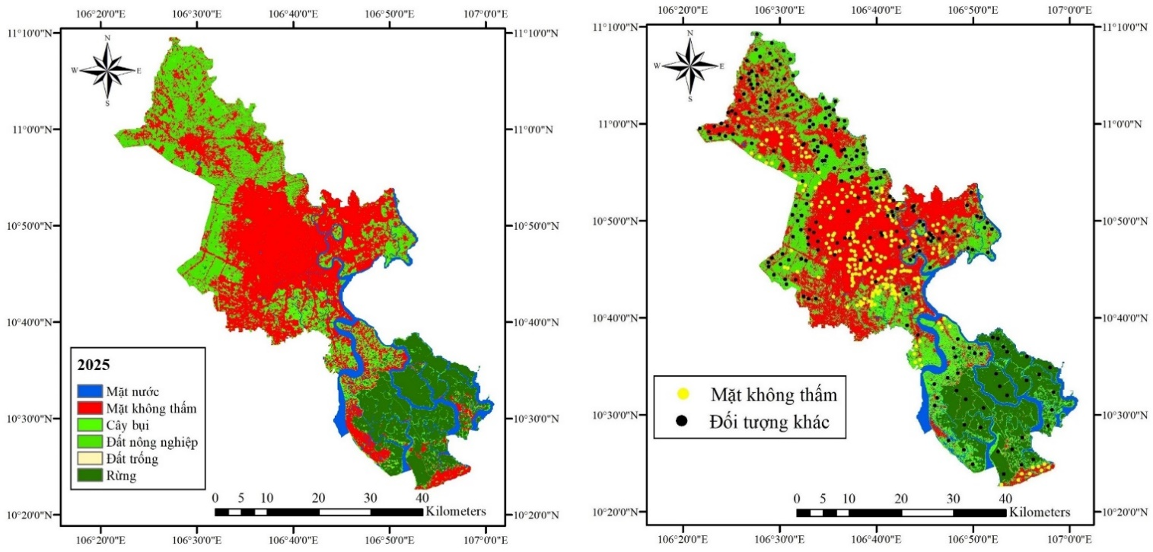
DỰ BÁÓ BIẾN ĐỘNG LU/LC NĂM 2025
Kết quả dự báo năm 2025 và bản đồ quy hoạch sử dụng đất năm 2025 khu vực TP HCM

Slide 21
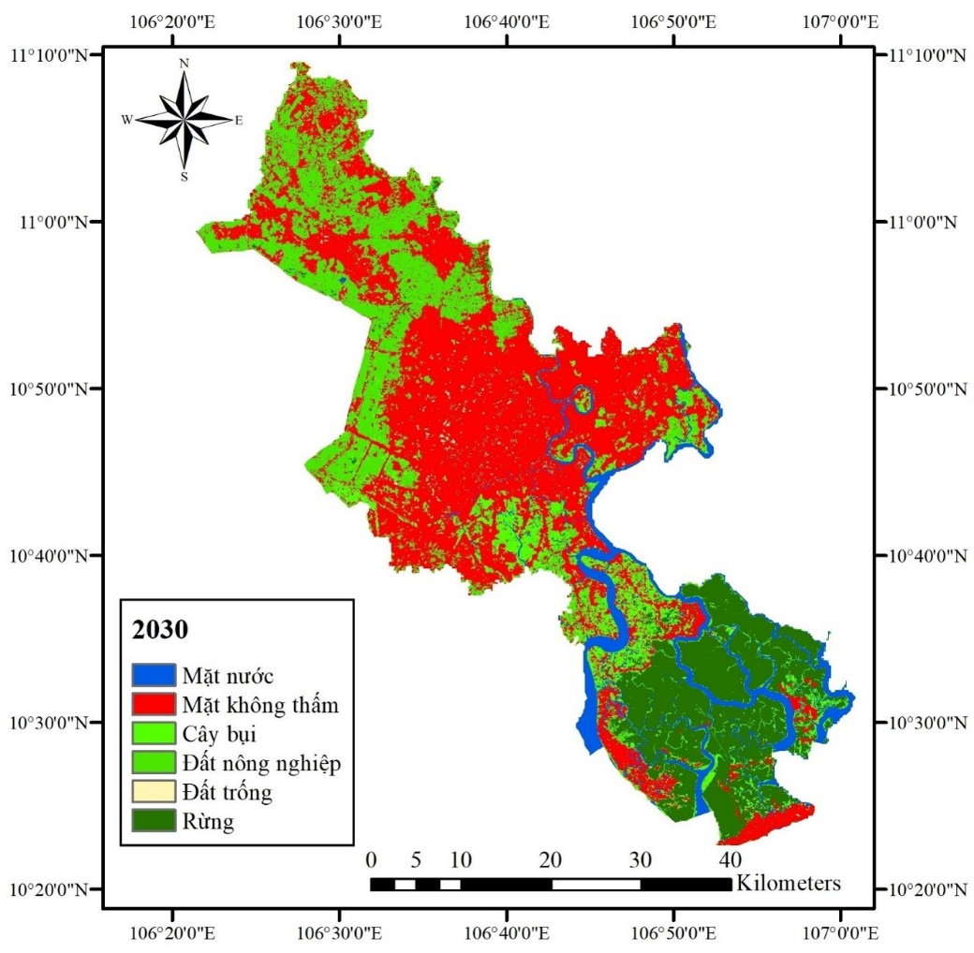
DỰ BÁÓ BIẾN ĐỘNG LU/LC NĂM 2030
Kết quả dự báo xu thế biến động LU/LC năm 2030

Slide 22
KẾT LUẬN
1
Nghiên cứu này đã đề xuất lựa chọn mô hình dự báo biến động lớp phủ/sử dụng đất khu vực thành phố Hồ Chí Minh từ dữ liệu viễn thám và GIS trên cơ sở mô hình toán học CA và các kỹ thuật học máy.
2
03 cảnh ảnh Landsat chụp khu vực nghiên cứu các năm 2010, 2015, 2020 được sử dụng để phân loại LU/LC bằng 04 thuật toán khác nhau và lựa chọn thuật toán có độ chính xác cao nhất (Random Forest). Bộ dữ liệu bổ sung bao gồm 07 lớp được chiết xuất từ dữ liệu viễn thám, GIS và các CSDL về kinh tế, xã hội được sử dụng để dự báo xu thế biến động LU/LC.
3
Kết quả phân loại LU/LC các năm 2010, 2015 và bộ dữ liệu bổ sung được sử dụng để dự báo xu thế phát triển lớp phủ bề mặt đô thị năm 2020 bằng 02 phương pháp: mạng ANN và hồi quy Logistic, sau đó so sánh với kết quả phân loại LU/LC từ ảnh Landsat năm 2020 để đánh giá độ chính xác.
22

Slide 23
KẾT LUẬN
4
Kết quả nhận được cho thấy, thuật toán ANN có độ chính xác cao hơn trong dự báo xu thế phát triển bề mặt đô thị. Từ kết quả này, trong nghiên cứu đã sử dụng thuật toán ANN để dự báo phân bố các đối tượng bề mặt đô thị khu vực thành phố Hồ Chí Minh năm 2025 và 2030.
5
Kết quả nhận được trong nghiên cứu cung cấp thông tin khách quan và tin cậy, giúp các nhà quản lý trong công tác quy hoạch và phát triển đô thị.
23

Slide 24
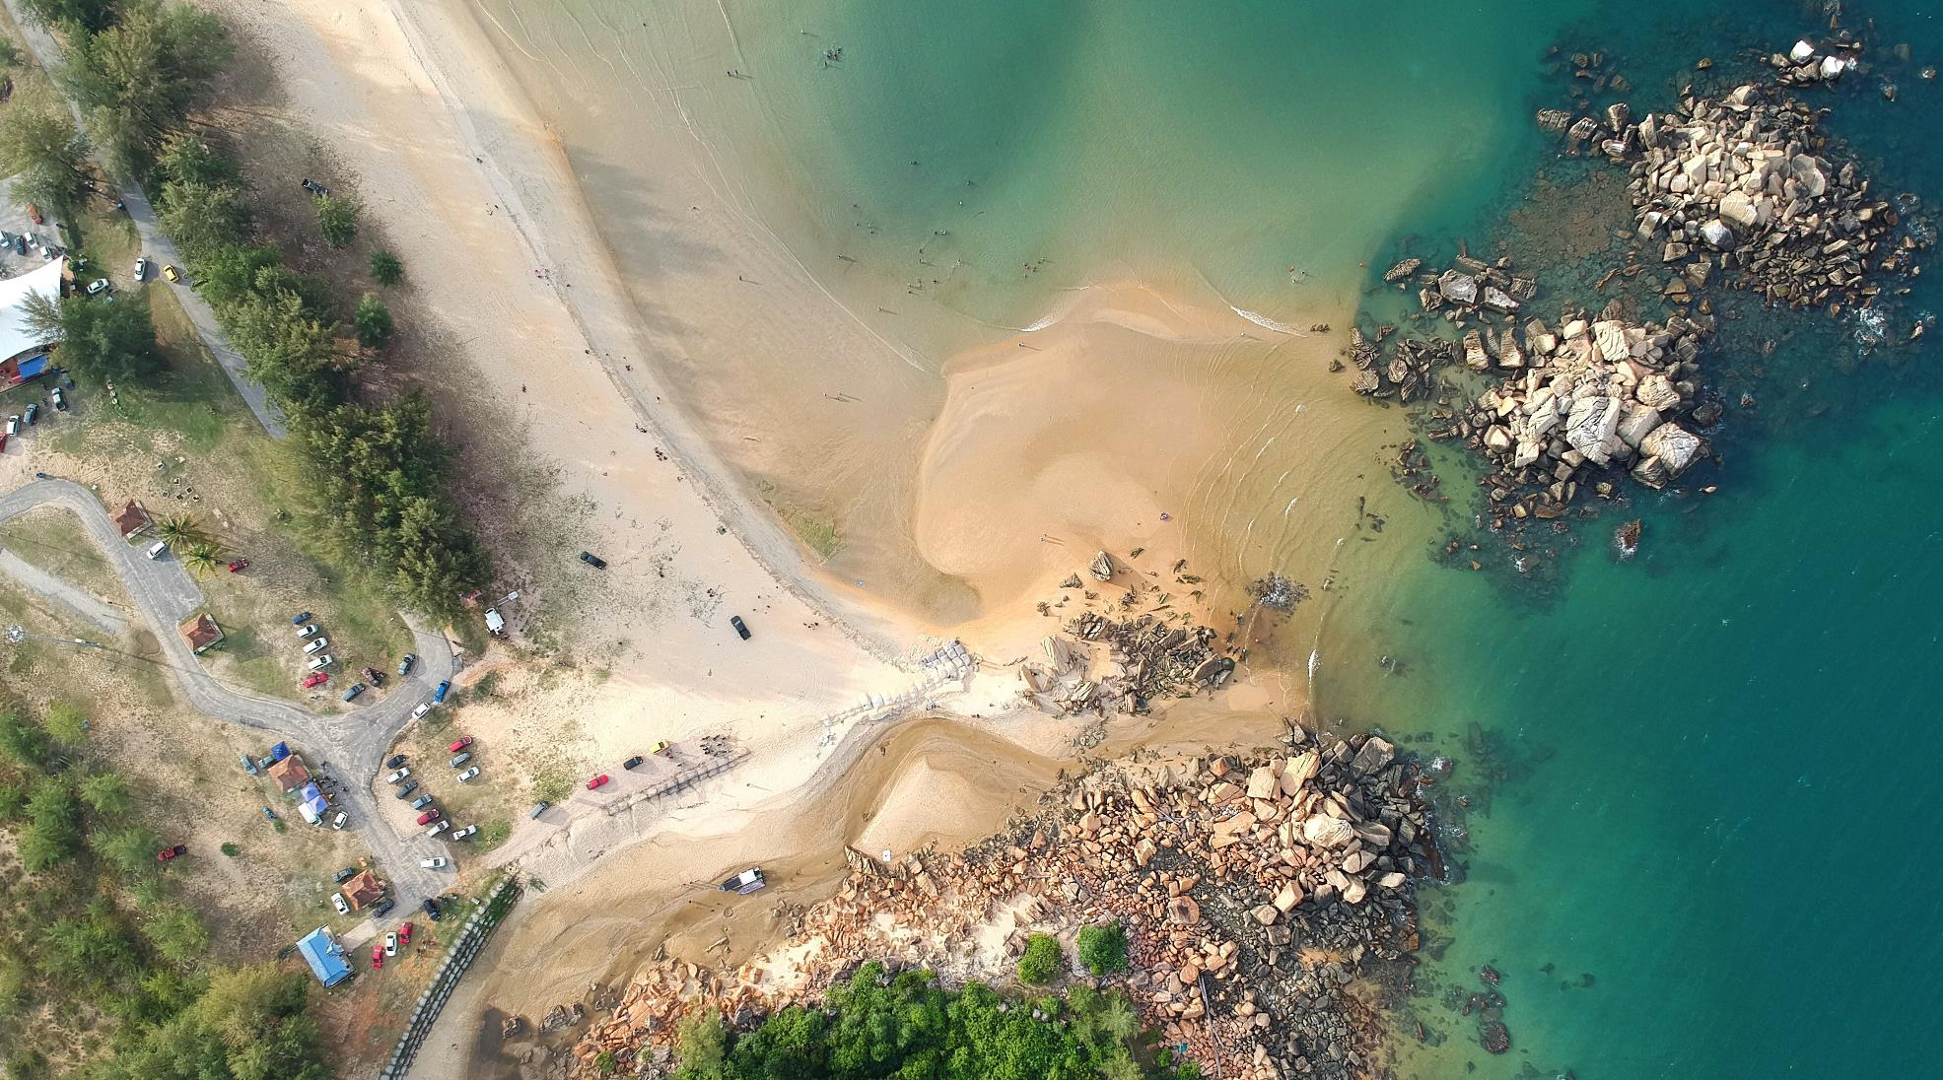





Thank You
Trinh Le Hung
+84 986 652 185
trinhlehung@lqdtu.edu.vn
www.lqdtu.edu.vn

